Slide 1

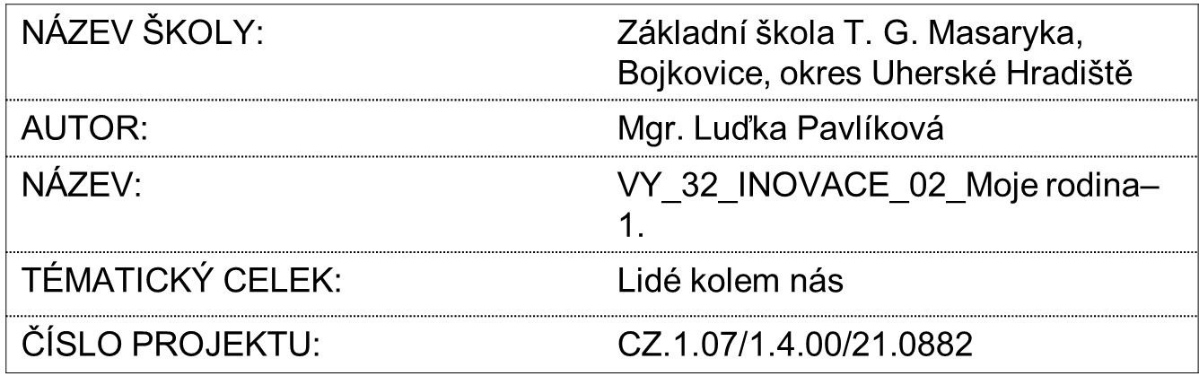

Notes:
1

Slide 2
Anotace: Prezentace slouží k vysvětlení učiva o rodině.

Slide 3

Moje rodina.

Slide 4
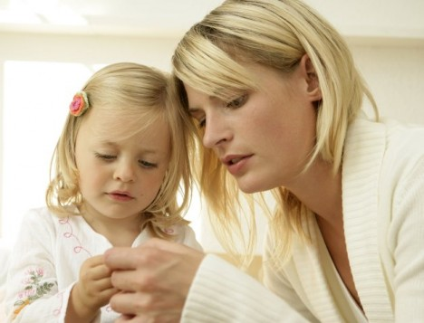
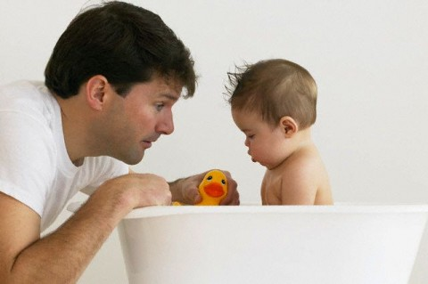
Rodiče.
To jsou maminka a tatínek.

Slide 5
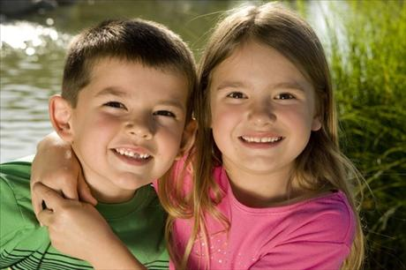
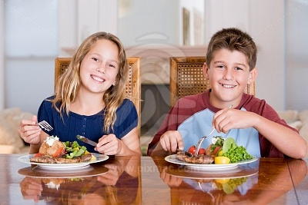
Sourozenci.
To je bratr a sestra.

Slide 6
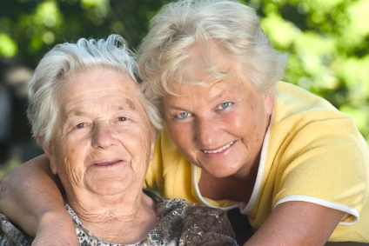
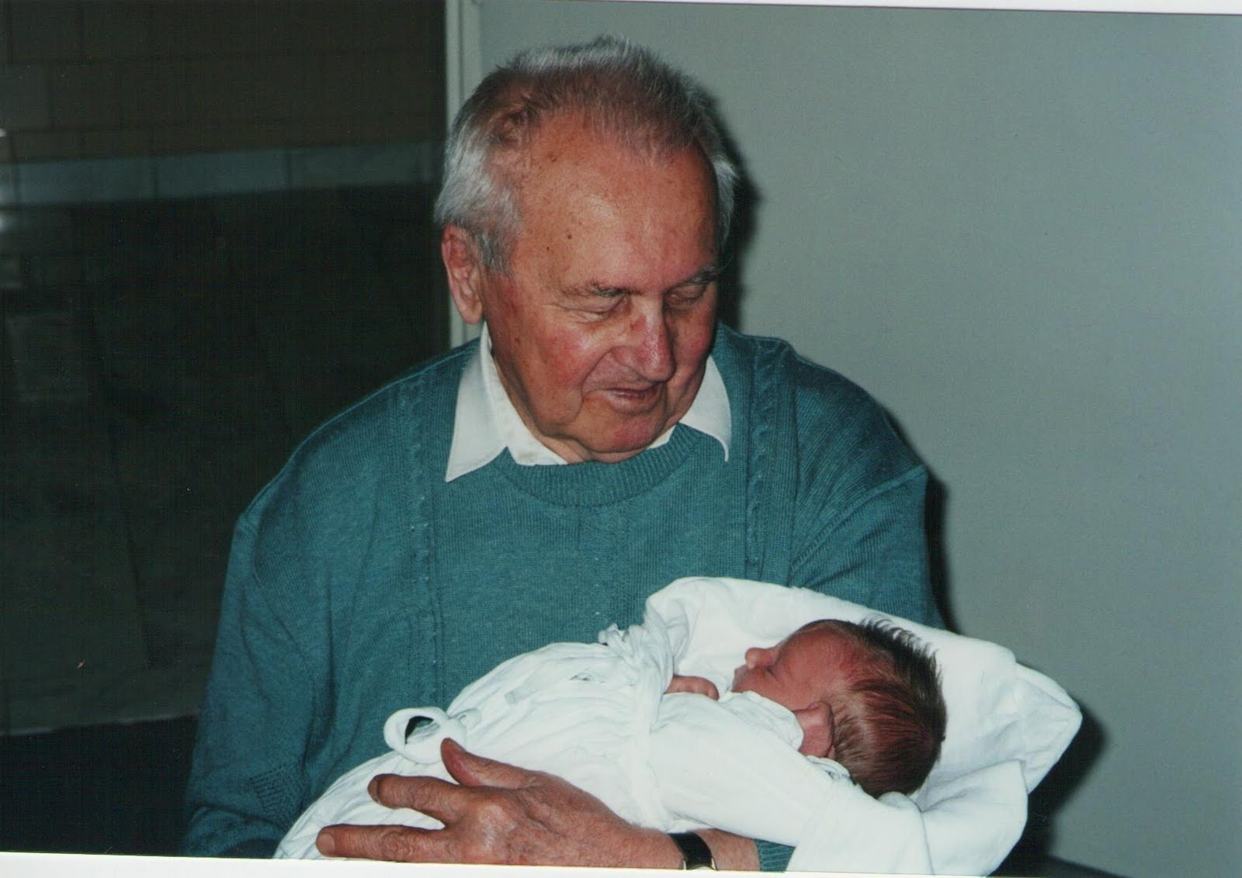
Prarodiče.
To je babička a dědeček.

Slide 7
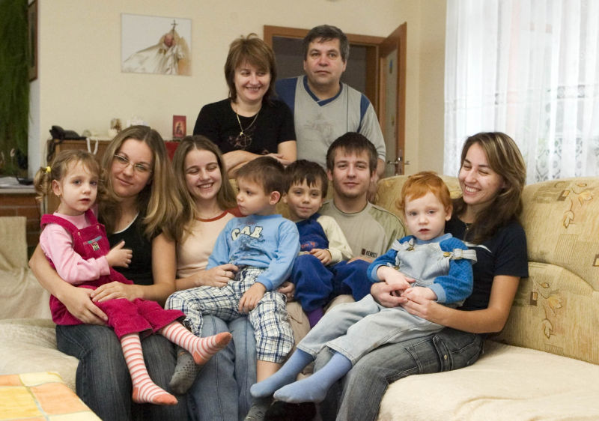
Maminčina sestra a bratr.
To je moje teta a strýc.

Slide 8
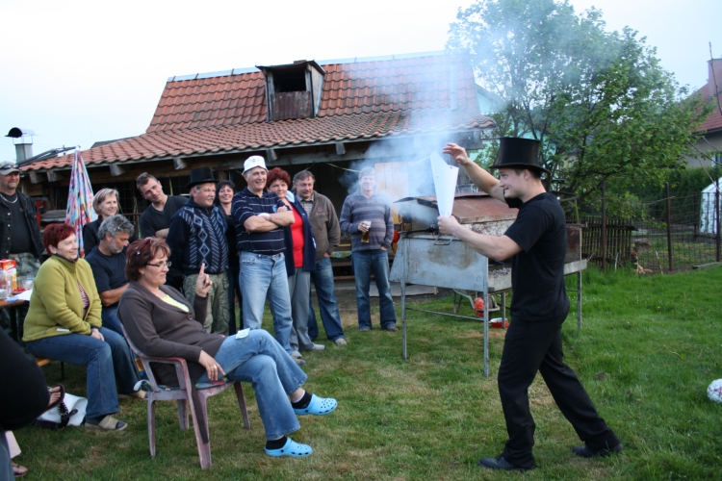
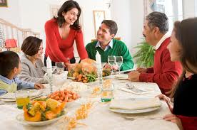
Vysvětli tyto pojmy.
Kdo jsou to rodiče?
Kdo jsou to prarodiče?
Kdo je to teta a strýc?
Kdo je to sestřenice a bratranec?
Kdo je to tchýně?
Kdo je to švagr?
Co je to rodokmen?
Kdo jsou to sourozenci?

Slide 9
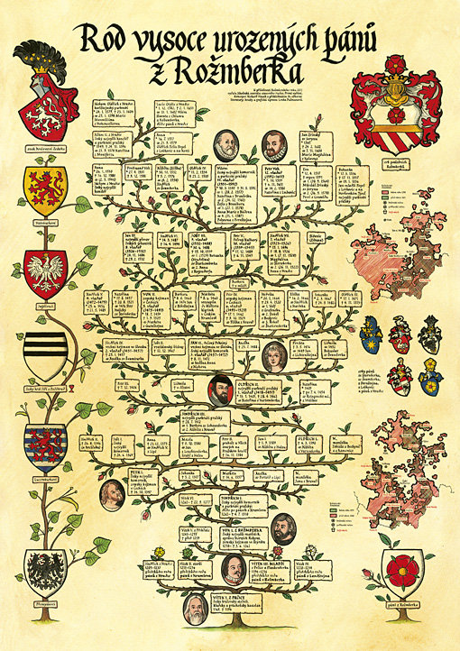

Slide 10
Zdroje:
http://www.sarkavavrova.cz/wp-content/uploads/2012/07/rodina.jpg

Slide 11
http://www.srdce.estranky.cz/img/picture/569/FTF-r10021292.jpg
http://www.srdce.estranky.cz/img/picture/322/plav%C3%A1%C4%8Dek-2.jpg

Slide 12
http://www.zenyprozeny.cz/data/img1/obr-clanky/clanek-velky/bratr-a-sestra2208.jpg
http://old.pixmac.com/4/stock-photos-brother-and-sister-eating-meal-mealtime-together-pixmac-66201471.jpg

Slide 13
http://www.brejle.net/wp-content/uploads/dcera-a-babi%C4%8Dka.jpg
http://1.bp.blogspot.com/_qJ3GsDgNn18/S_mYA9RCH_I/AAAAAAAAAkc/1BTY0CuT5ww/s1600/d%C4%9Bde%C4%8Dek+001.jpg

Slide 14
http://www.rdd.cz/photos/media/2006-12-23_01.jpg

Slide 15
http://www.caroslav.cz/obrazky/dospeli2.jpg
http://files.viaweb.cz.imag3box.com/image/5/2009-09/rodinna-oslava_v.jpg

Slide 16
http://www.myslenka.info/images/aktuality/Rodokmen_1.jpg

